Slide 1
ГПОАУ ЯО Ярославский педагогический колледж
Дополнительное профессиональное образование для студентов
ГПОАУ ЯО Ярославского педагогического колледжа

Slide 2
ГПОАУ ЯО Ярославский педагогический колледж
Профессиональная переподготовка для студентов
Ярославского педагогического колледж
Студенчество – начало активной деловой жизни, самая плодотворная и творческая ее часть. Ярославский педагогический колледж предлагает своим студентам использовать это время для приобретения дополнительных знаний, умений и навыков, которые помогут стать конкурентоспособным, найти себя и послужат началом удачной профессиональной карьеры и творческого роста.

Slide 3
ГПОАУ ЯО Ярославский педагогический колледж
Преимущества получения дополнительного профессионального образования
У Вас есть уникальная возможность одновременно с обучением по программе среднего профессионального образования получить дополнительную специальность
Диплом о профессиональной переподготовке дает возможность найти более высокооплачиваемую работу и стать конкурентоспособным на рынке труда
Учебный процесс ведут высококвалифицированные преподаватели и специалисты-практики с использованием современных технологий обучения и интерактивного оборудования

Slide 4
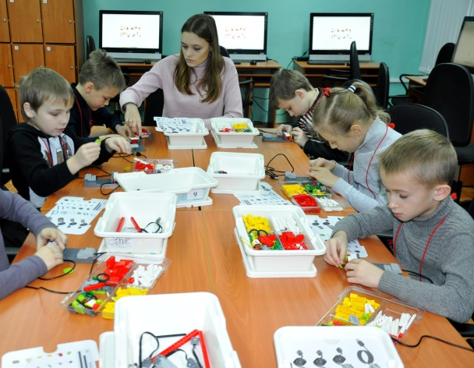
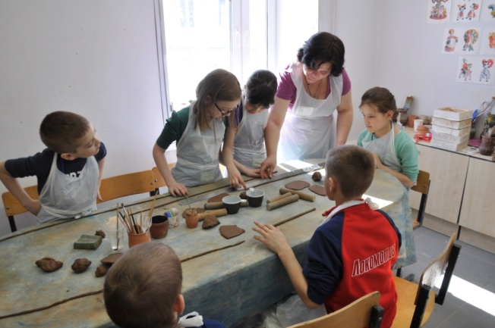
ГПОАУ ЯО Ярославский педагогический колледж
Программа профессиональной переподготовки для специальности 44.02.01 Дошкольное образование
«Проектирование и реализация дополнительных общеобразовательных программ»
.
Педагог дополнительного образования проводит занятия в соответствии с дополнительной общеобразовательной программой выбранной направленности
Готовит обучающихся к участию в выставках, конкурсах, соревнованиях и иных аналогичных мероприятиях в соответствии с направленностью осваиваемой образовательной программы.
Создает условия для развития обучающихся и реализации их возможностей.
Знает и использует современные формы, методы, средства и приемы организации деятельности обучающихся.

Slide 5
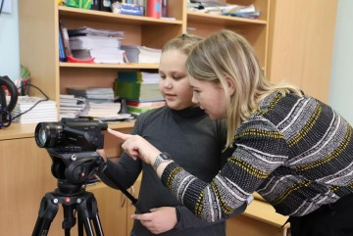
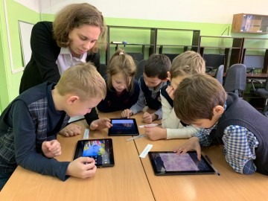
ГПОАУ ЯО Ярославский педагогический колледж
Программа профессиональной переподготовки для специальности 44.02.02 Преподавание в начальных классах
«Организационно-педагогическое обеспечение воспитательного процесса»
.
Педагог – организатор организует работу с детскими коллективами, объединениями, проводит мероприятия в рамках реализации программ внеурочной деятельности.
Организует мероприятия по развитию патриотизма, экологической, этической, эстетической, информационной культуры обучающихся.
Организует процесс физического, трудового воспитания обучающихся.
Вовлекает обучающихся в игровую, проектную, творческую деятельность.

Slide 6
ГПОАУ ЯО Ярославский педагогический колледж
Программа профессиональной переподготовки для специальности 44.02.05 Коррекционная педагогика в начальном образовании
«Социально-педагогическая поддержка обучающихся в процессе социализации»
.
Социальный педагог работает с детьми, имеющими проблемы в учебе, нарушающими общепринятые нормы поведения, с
детьми из неблагополучных семей
Выявляет и анализирует проблемы обучающихся.
Разрабатывает меры социально-педагогического сопровождения обучающихся, в том числе находящихся в трудной жизненной ситуации
Разрабатывает и реализует программы формирования у обучающихся социальной компетентности.

Slide 7
ГПОАУ ЯО Ярославский педагогический колледж
Программа профессиональной переподготовки для специальности 49.02.01 Физическая культура
«Технология и методика фитнес-тренировок»
.
Фитнес-тренер организует и проводит занятия по фитнесу на основе различных систем
Планирует содержание занятия, сочетает различные комплексы упражнений, адаптирует упражнения в соответствии с уровнем физического состояния и подготовленностью занимающихся.
Обучает занимающихся правилам использования специализированного оборудования и инвентаря, применяемого в занятиях.
Инструктирует занимающихся по технике безопасного использования малого и большого специализированного оборудования, и инвентаря для занятий.

Slide 8
ГПОАУ ЯО Ярославский педагогический колледж
Срок обучения: 1 год 10 месяцев (1,2 курс)
Стоимость обучения для студентов очной формы обучения – 10 450 руб. в год

Slide 9
ГПОАУ ЯО Ярославский педагогический колледж
Подать заявление и заключить договор
на обучение по программе профессиональной переподготовки можно
с 26 августа по 10 сентября 2024 года
кабинет 413
Контакты:
тел. (4852) 74-61-92

